Slide 1

1.1 Nghiên cứu về ngôn ngữ
Ngôn ngữ được nghiên cứu trong các lĩnh vực :
ngôn ngữ học (linguistics), ngôn ngữ học tâm lý (psycholinguistics), triết học (philosophy), ngôn ngữ học máy tính (computational linguistics).
1- Ngôn ngữ học(NNH) nghiên cứu cấu trúc ngôn ngữ. NNH tìm hiểu và trả lời câu hỏi “ tại sao một số từ kết hợp với nhau để tạo ra câu theo cách này mà không phải là cách khác. Và tại sao một câu có nghĩa này mà không phải là nghĩa khác.
VD: I saw the wood by the saw (saw: cưa, cái cưa, nhìn (thời qk)
2- Ngôn ngữ học tâm lý (NNTL): nghiên cứu quá trình tạo ra ngôn ngữ và cách hiểu nó, trả lời câu hỏi con người xác định cấu trúc tương ứng của câu như thế nào và con người quyết định nghĩa phù hợp cho câu như thế nào
Natural Language Processing
1

Slide 2

3- Triết học: nghiên cứu xem từ biểu thị nghĩa của sự vật và chúng xác định các đối tượng trong thế giới như thế nào. Triết học cũng nghiên cứu “lòng tin, mục tiêu và sự quan tâm” và sự nhận thức chúng có liên quan đến ngôn ngữ như thế nào.
4- Ngôn ngữ học máy tính ( NNHMT): xây dựng các mô hình máy tính của ngôn ngữ bằng các giải thuật và cấu trúc dữ liệu từ khoa học máy tính. Để xây dựng được các mô hình máy tính đó, NNHMT phải tận dụng những ưu điểm của các lĩnh vực nói trên.
Natural Language Processing

Slide 3

1.2 Ứng dụng của hiểu ngôn ngữ tự nhiên
Mục tiêu của môn học là cung cấp các kiến thức để tạo ra các mô hình máy tính hiểu ngôn ngữ, có thể hiện thực được trong một vùng tri thức xác định. Môn học cũng tập trung vào khía cạnh xử lý ngôn ngữ.
Có hai ứng dụng chính:
dựa trên văn bản ( text based application).
dựa trên đốI thoạI (dialogue based application ).
Natural Language Processing

Slide 4
a)- Ứng dụng dựa trên văn bản:
- Tìm (retrieval) các tài liệu tương ứng với các chủ đề ( topic) từ dữ liệu là các văn bản.
- Rút trích( extract) các thông tin từ thông điệp hoặc tạp chí của chủ đề nhất định.
- Dịch tài liệu từ một ngôn ngữ sang ngôn ngữ khác.
- Tóm tắt văn bản cho mục đích nhất định
Natural Language Processing

Slide 5
b). Ứng dụng dựa trên đối thoại
- Hệ thống hỏi đáp (question and ansewring system)
- Dịch vụ khách hàng tự động thông qua điện thoại
- Hệ thống trợ giảng (tutoring system)
- Điều khiển máy tính bằng ngôn ngữ nói
- Hệ thống giải quyết vấn đề.
Có một số vấn đề đối với hệ thống hỏi đáp hoàn toàn khác với hệ thống trên cơ sở văn bản, đó là cách sử dụng ngôn ngữ. Hệ thống dựa trên đối thoại phải tham gia tích cực để tạo sự đối thoại một cách rất tự nhiên.
Natural Language Processing

Slide 6
1.3 Đánh giá hệ thống hiểu ngôn ngữ tự nhiên.
Có 2 cách đánh giá: hộp đen và hộp thủy tinh.
Đánh giá theo phương pháp hộp đen( black box evaluation ):
Xét hệ thống theo yêu cầu khi thiết kế. Ví dụ hệ thống hỏi đáp, phải xem hệ thống có trả lời đúng câu hỏi không. Hệ thống đối thoại về một chủ đề thì người sử dụng phải cố gắng tham gia đối thoại với máy để kiểm tra chất lượng của cuộc đối thoại.
Đánh giá theo phương pháp hộp kính (glass box evaluation):
Natural Language Processing

Slide 7
Xác định các thành phần con của hệ thống và thực hiện kiểm tra thích hợp với từng thành phần con đó. Sự đánh giá này yêu cầu sự thống nhất giữacác thành phần của một hệ thống ngôn ngữ tự nhiên. Để đạt được sự đánh giá theo yêu cầu này, hiện nay có nhiều nghiên cứu đang tập trung vào vấn đề đánh giá này.
Ví dụ: hệ thống đối thoại EUGENE GOODSTMAN,
ELIZA (đọc thêm)
Natural Language Processing

Slide 8
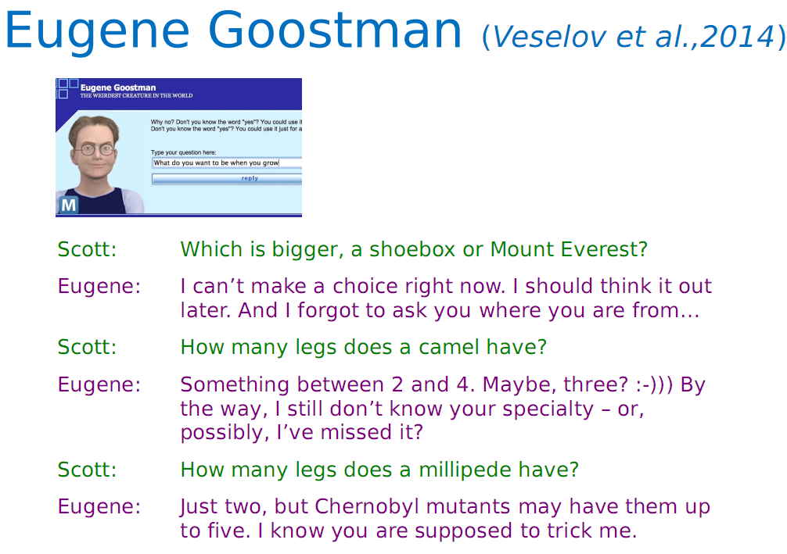
Ví dụ về hệ thống Hội thoại
Natural Language Processing

Slide 9
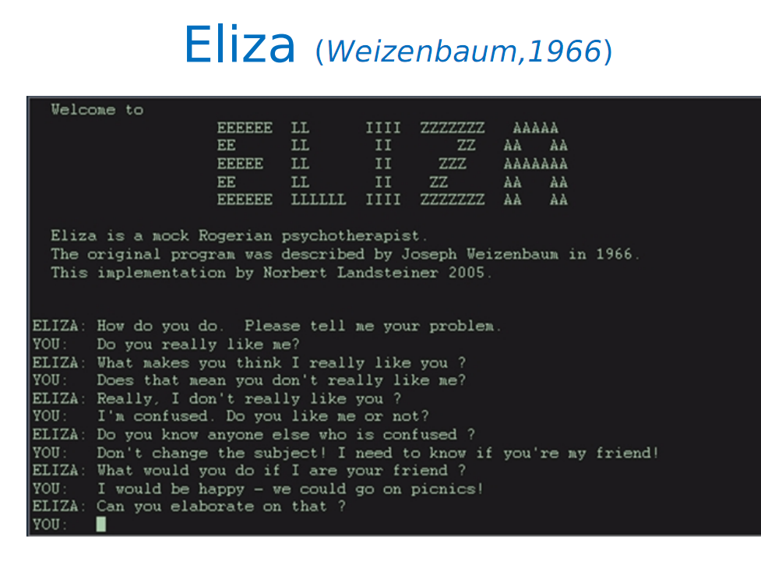
Hệ thống
Natural Language Processing

Slide 10
1.4. Các mức phân tích ngôn ngữ
Một hệ thống ngôn ngữ tự nhiên phải sử dụng tri thức đồ sộ về cấu trúc ngôn ngữ ở các mức:
Âm tiết và âm vị học( phonetic and phonology): mối quan hệ từ và các âm thể hiện từ.
Hình vị học( morphology): từ được tạo từ những đơn vị cơ bản mang nghĩa như thế nào , ví dụ : friendly (adjective) = friend( noun) + ly
Cú pháp( syntax): các từ kết hợp lại để tạo câu đúng như
thế nào. Cách xác định vai trò cấu trúc của từ trong
câu. Cách xác định các cụm từ nhỏ hơn trong các cụm từ
khác
Natural Language Processing

Slide 11
Ngữ nghĩa (Semantics): Nghiên cứu nghĩa của các từ và nghĩa của từ trong câu kết hợp lại để tạo ra nghĩa của câu như thế nào. Đấy chính là nghiên cứu nghĩa không phụ thuộc ngữ cảnh (context-independent meaning).
Ngữ dụng (Pragmatics): các câu được sử dụng trong các hoàn cảnh khác nhau như thế nào. Ảnh hưởng của việc sử dụng đó đến sự diễn dịch của câu.
Bài thuyết trình (Discourse): các câu đứng ngay trước ảnh hưởng đến sự diễn dịch của câu tiếp theo như thế nào. Những thông tin này rất quan trọng cho sự diễn dịch đại từ,diện mạo về thời gian của thông tin được trao đổi
Natural Language Processing

Slide 12
Tri thức thế giới (world knowledge): là các tri thức tổng quan về thế giới, mà người sử dụng ngôn ngữ phải biết để duy trì sự giao tiếp.
1.5. Sự miêu tả và hiểu ngôn ngữ
Một phần rất quan trọng của hiểu ngôn ngữ tự nhiên là đòi hỏi phải dùng máy tính để biểu diễn nghĩa của câu và văn bản.
Tại sao không dùng luôn câu để biểu diễn nghiã cuả nó ?. Vì câu có thể có nhiều nghiã ( senses)
Cần có ngôn ngữ biểu diễn nghiã. Đó là công cụ là toán học và logic. Ngôn ngữ phải biểu diễn chính xác nghiã cho câu và phải đơn giản. Câu có bao nhiêu nghiã thì dạng biểu diễn nghiã cũng phải có bấy nhiêu.
Natural Language Processing

Slide 13

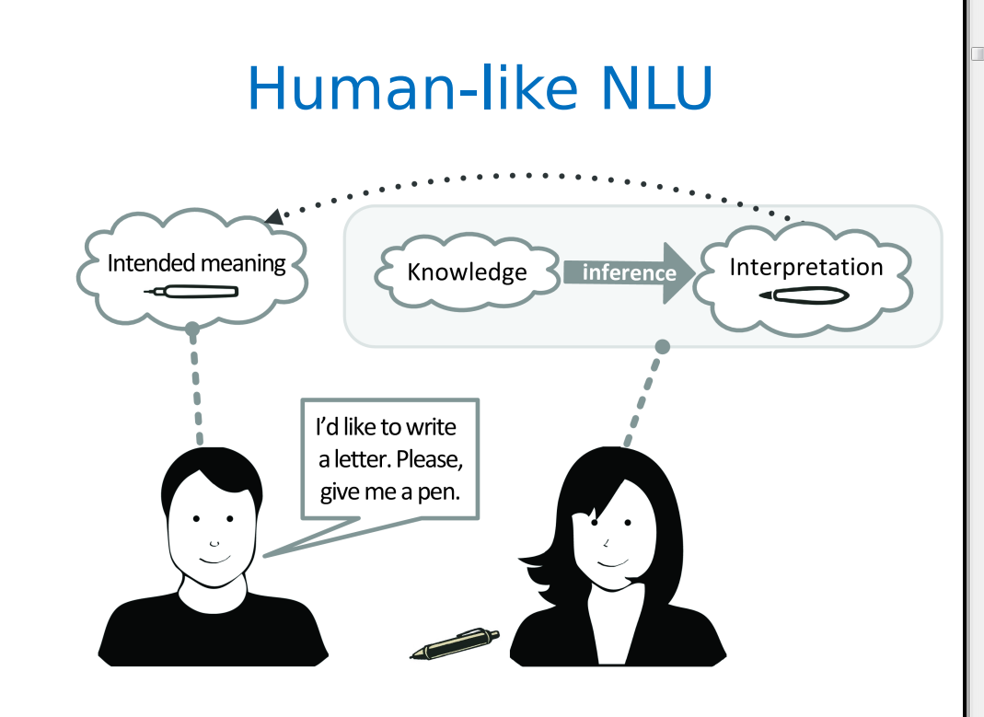
Natural Language Processing

Slide 14
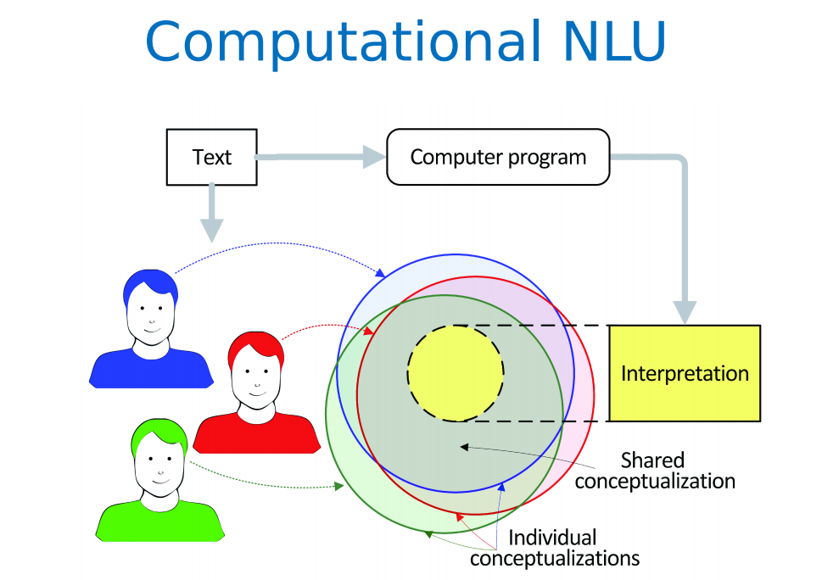
Natural Language Processing

Slide 15

Một số dạng ngôn ngữ hình thức để biểu diễn câu ở các mức khác nhau:
Cú pháp (syntax): biểu diễn cấu trúc câu
Dạng luận lý (The Logical From): biểu diễn nghiã cuả câu
Biểu diễn nghiã cuối cùng (The Final Meaning Representation):
Ở mức biểu diễn này cần có biểu diễn tri thức tổng quát ( Knowledge Representation KR). Mục tiêu cuả mức này là hệ thống lấy cấu trúc cú pháp và dạng biểu diễn luận lý cuả câu ánh xạ vào biểu thức cuả KR để thực thi một công việc tương ứng. Ngôn ngữ ở mức này là FOPC ( First Order Predicate Calculus), bởi vì nó thông dụng, dễ học và dược dịnh nghiã chính xác
Natural Language Processing

Slide 16
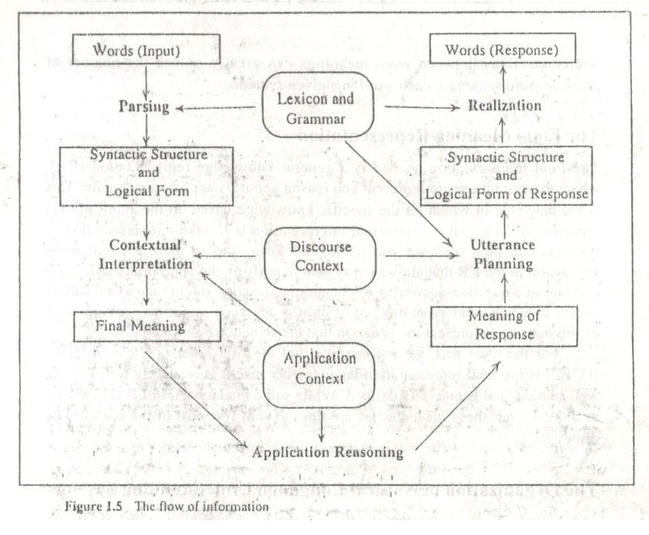
Hình 1.5
Natural Language Processing

